Slide 1


Izobraževanje na daljavo v času epidemije Covid-19
Zavod RS za šolstvo
Poročevalca: dr. Tanja Rupnik Vec, dr. Branko Slivar
Avtorji poročila: dr. Tanja Rupnik Vec, dr. Branko Slivar, mag. Renata Zupanc Grom, dr. Stanka Preskar, dr. Monika Mithans, Saša Kregar, dr. Milena Ivanuš Grmek, mag. Vera Bevc, dr. Ada Holcar Brunauer, dr. Kristijan Musek Lešnik
Sodelavci: dr. Vinko Logaj, dr. Fani Nolimal, dr. Katica Pevec Semec, mag. Andreja Bačnik, Petra Košnik, Nada Nedeljko

Slide 2
Cilji raziskave
Raziskava sledi trem temeljnim ciljem:
ugotoviti prevladujoče doživljanje in prakse izobraževanja na daljavo slovenskih učiteljic in učiteljev na različnih nivojih izobraževanja v času epidemije Covid-19 ter njihovo doživljanje sodelovanja z različnimi deležniki,
ugotoviti doživljanje in izkušnje učencev s poučevanjem in učenjem na daljavo v času epidemije Covid-19,
ugotoviti prevladujoče karakteristike pedagoškega vodenja v času zaprtja šol s perspektive ravnateljev.

Slide 3
Zbiranje podatkov (21.5. = 8 teden ID ->; FS: 1. teden junija)
Viri podatkov
Vprašalnik za učitelje (N= 7382)
  OŠ (2327 RP + 3663 PP) = 29%
  SŠ 1393 = 20%
Vprašalnik za učence (N= 24684)
  OŠ: 13% populacije
  SŠ: 10% populacije
Vprašalnik za ravnatelje (N=406)
Fokusne skupine za učitelje in ravnatelje
  7 fokusnih skupin: 37 učiteljev, 16 ravnateljev

Slide 4
Izobraževanje na daljavo s perspektive učiteljic in učiteljev
Rezultati vprašalnika
Analiza intervjujev v fokusnih skupinah

Slide 5
Doživljanje poučevanja na daljavo

Slide 6
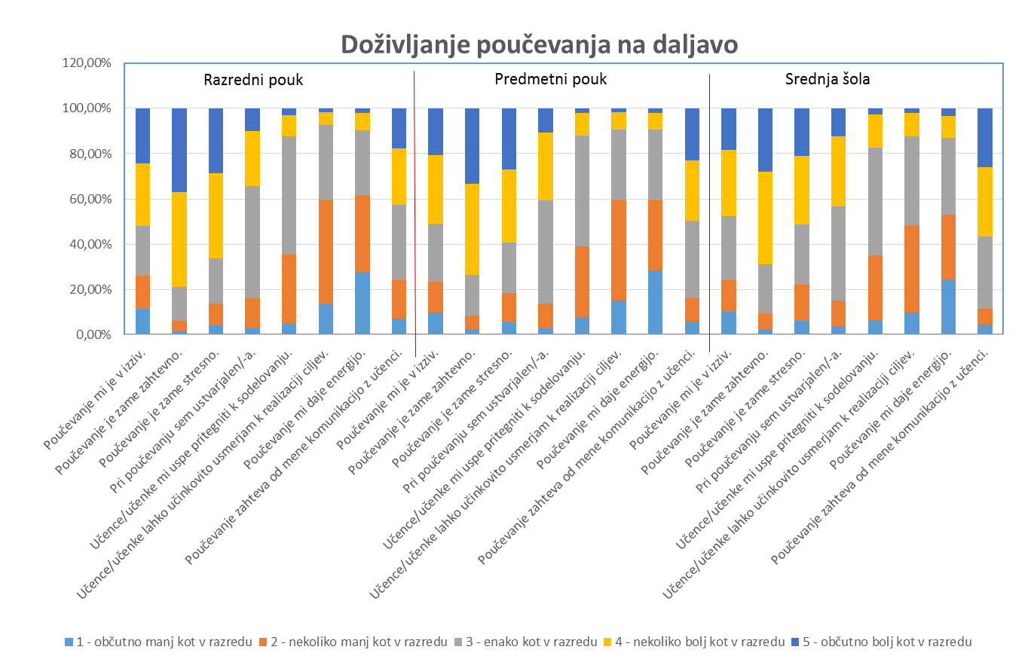

Slide 7
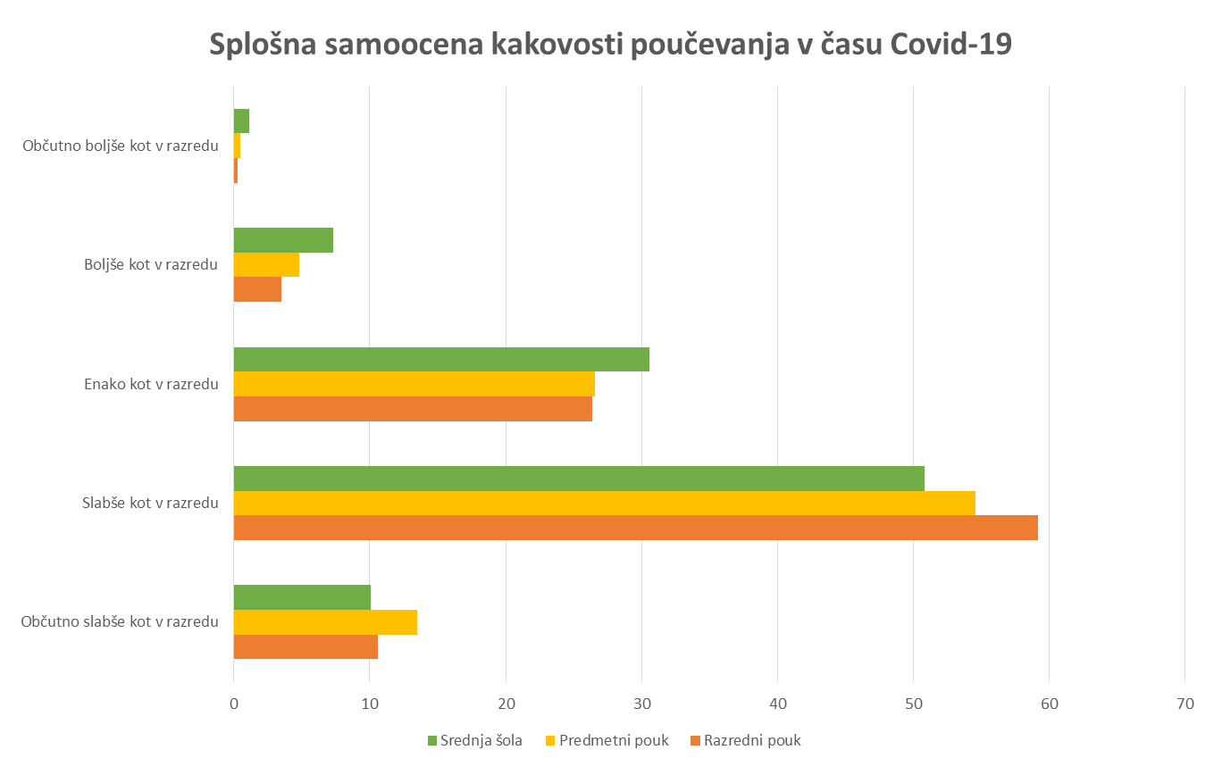

Slide 8
Organizacija pouka in uporaba IKT

Slide 9
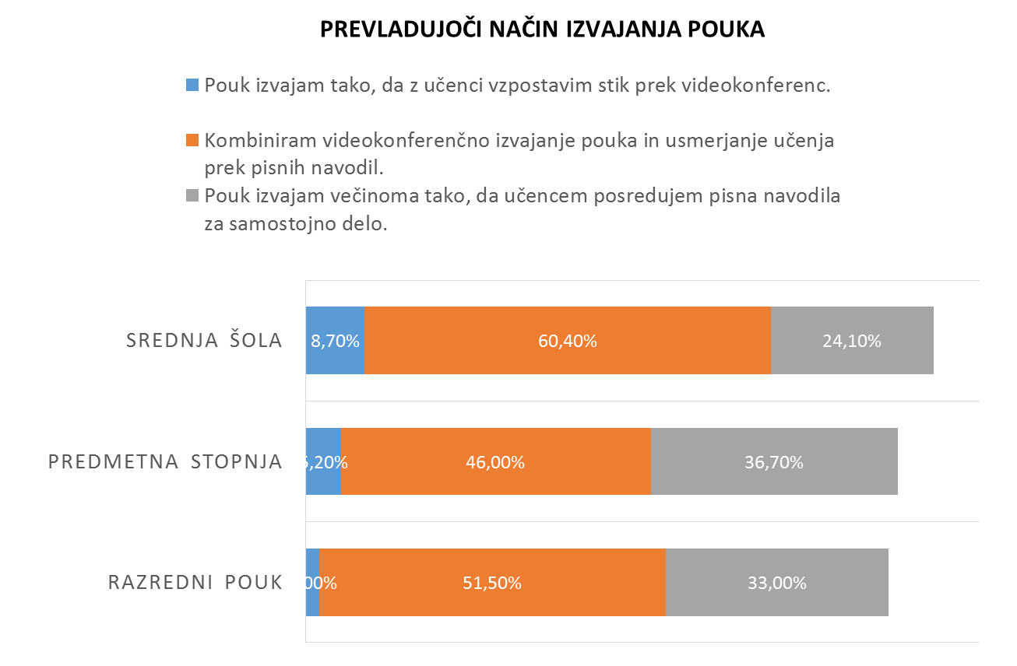

Slide 11
Učni cilji in vsebine

Slide 12
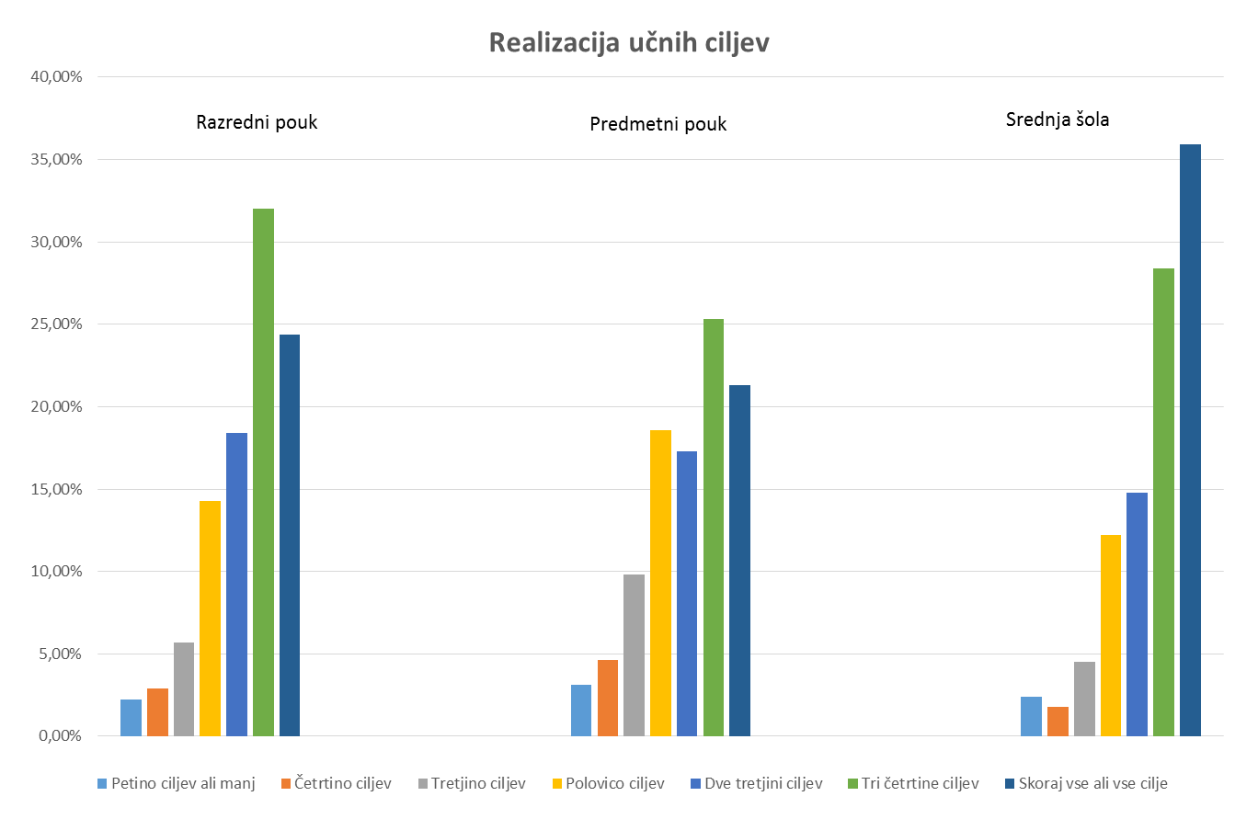

Slide 13
Vrednotenje znanja

Slide 14
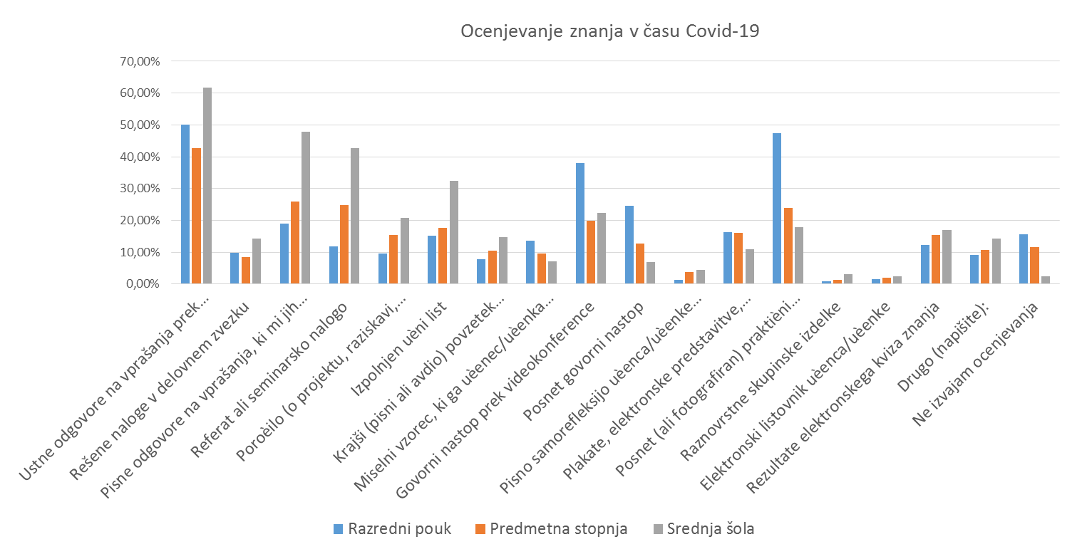

Slide 15
Varnost in spodbudnost učnega okolja

Slide 16
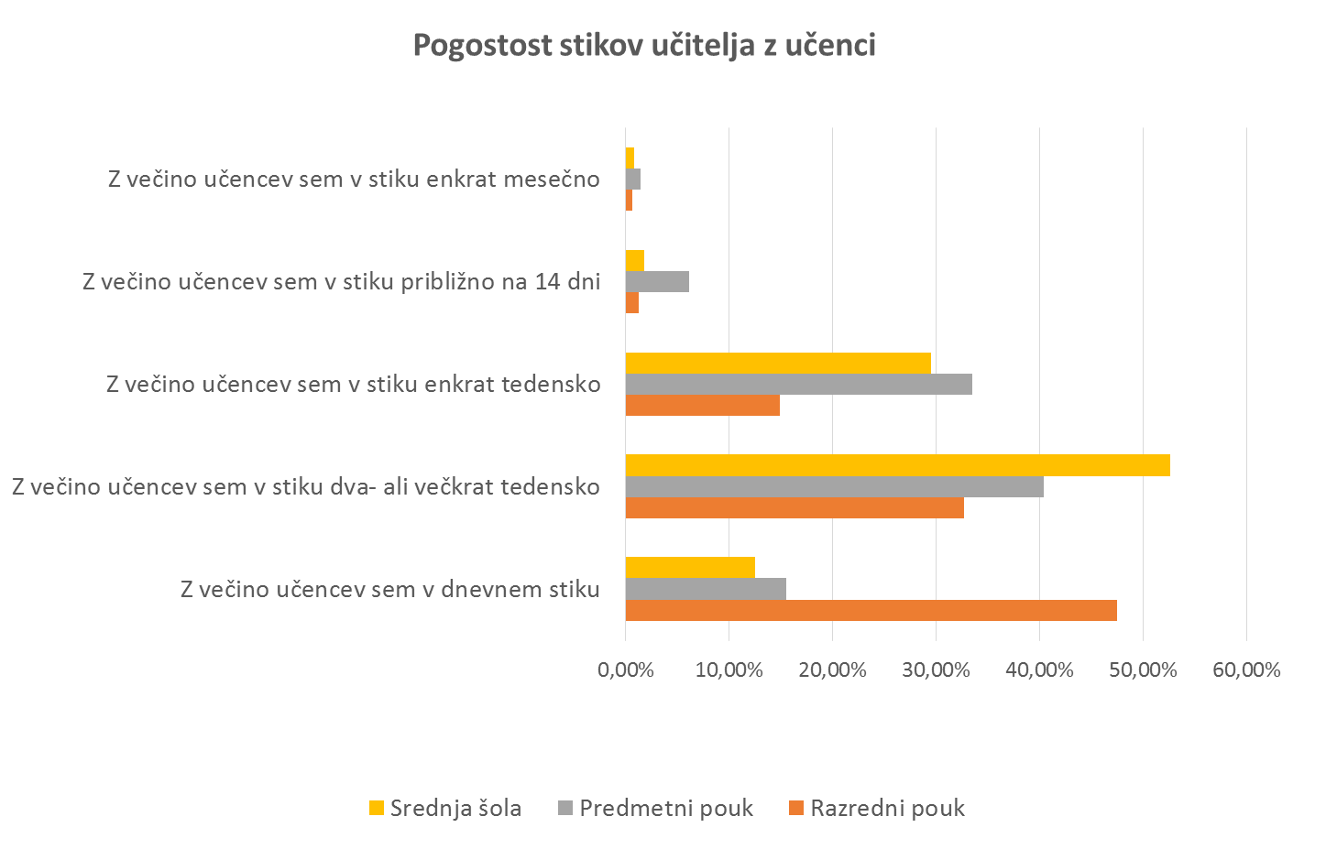

Slide 17
Prednosti in izzivi poučevanja na daljavo s perspektive učiteljev

Slide 18
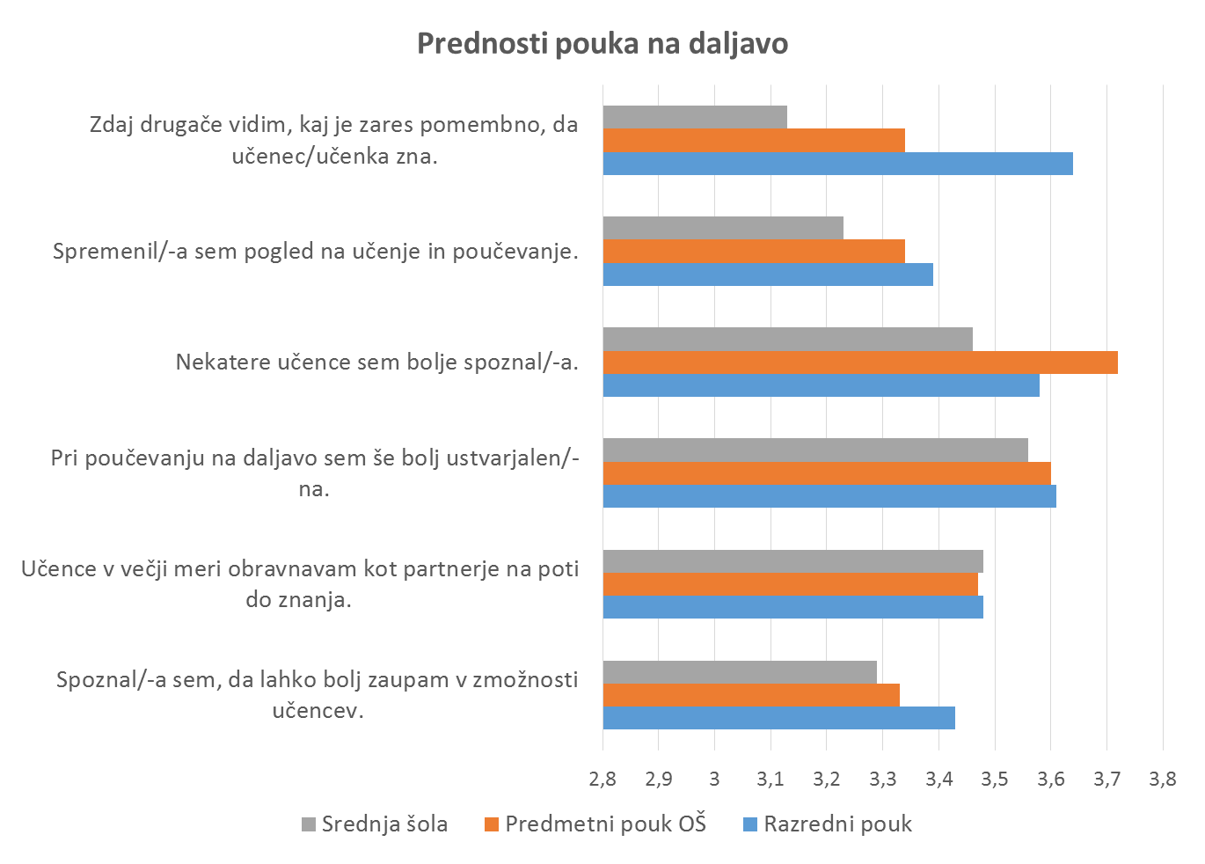

Slide 19
Učenci in učenke

Slide 20
Rezultati doživljanja izobraževanja na daljavo

Slide 21
Težave, s katerimi se pri svojem učenju srečujejo učenci in dijaki v času pouka na daljavo

Slide 22
Priložnosti dela na domu v času epidemije korona virusa, kot jih zaznavajo učenci in dijaki

Slide 23
Samoocene učenja učencev in dijakov v času izvajanja pouka na daljavo, v primerjavi z učenjem, ko pouk poteka v razredu

